Slide 1
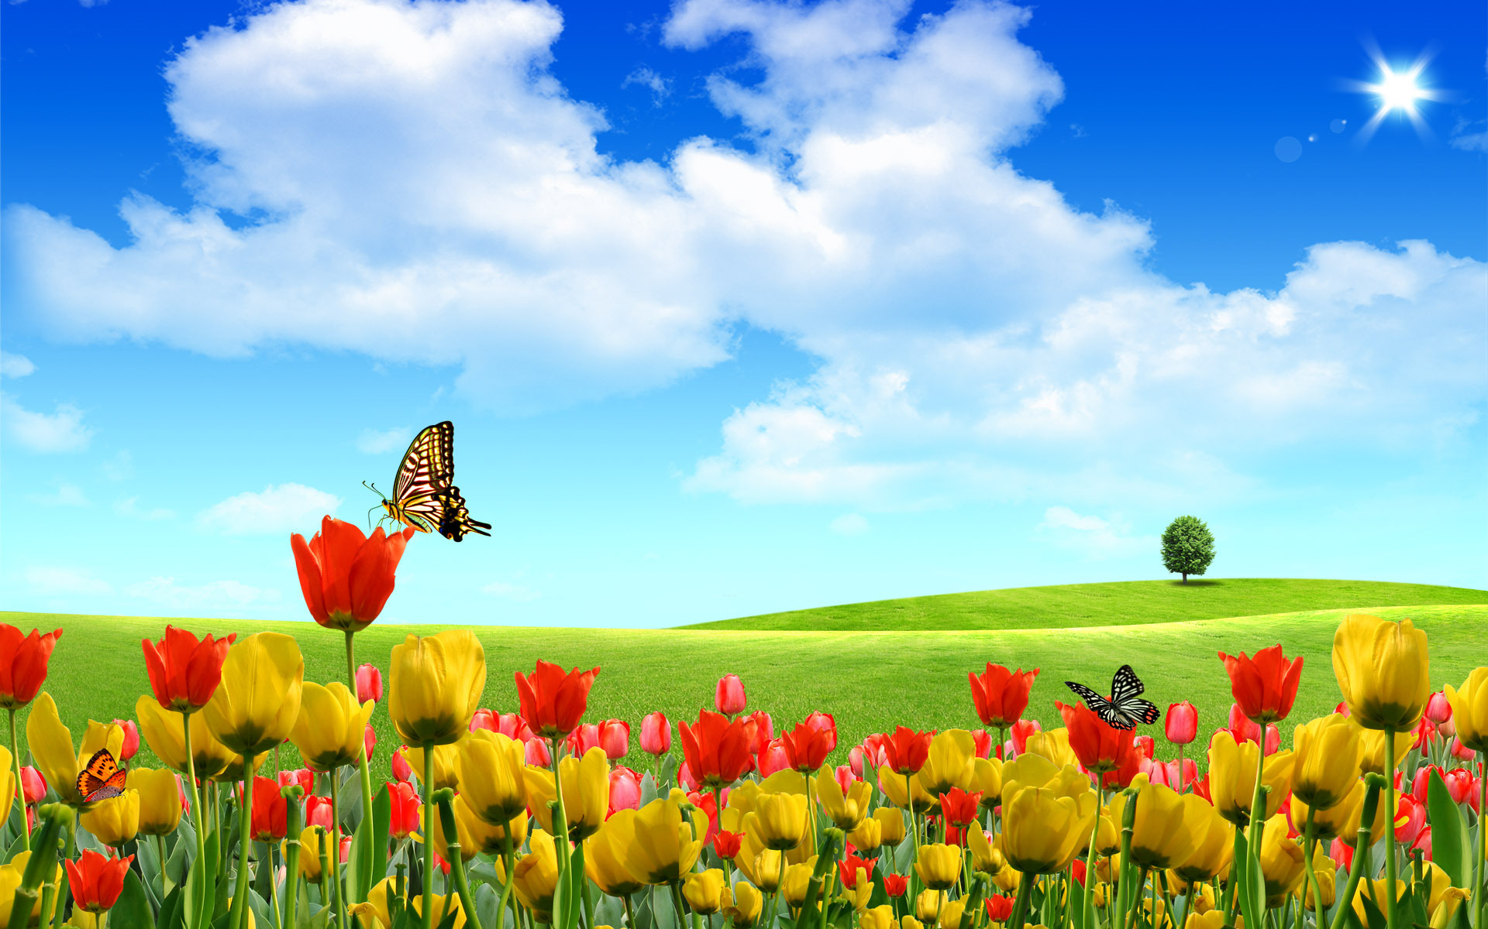
ПІДСУМКОВИЙ УРОК.
ЗАРУБІЖНА ЛІТЕРАТУРА
7 КЛАС 2015-2016 Н.Р.
УРОК – МАЙСТЕРНЯ З ВИКОРИСТАННЯМ БІОАДЕКВАТНИХ ТЕХНОЛОГІЙ
вч. ТНВК “ШКОЛА-ЛІЦЕЙ № 6
ім. Н. ЯРЕМЧУКА”
ХОЛОДНЯК Н.В.

Slide 2
Випереджувальні завдання
скрапбукінг
Кардмейкінг
Робота на уроці
Мозаїка зі слів
Асоціативний кущ
Домашнє завдання
Створити мотиватор
Проект
Фотоколаж
Web-квест
Буклет
Постер (реклама)
Розпродаж портретів та ілюстрацій
Десять “Я”
Сенкан
відеоряд
буктрейлер
Написати лист

Slide 3
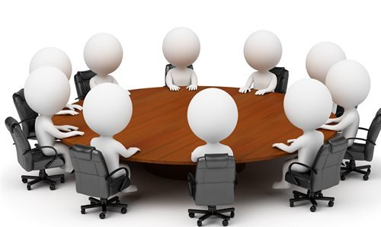
Web-квест (webquest) в педагогіці –
проблемне завдання, проект з
використанням Інтернет-ресурсів.
Web-квест – це гра і навчання.
ТЕМА web -квесту: «Герої живуть вічно»
ЗМІСТ: проблема, яку потрібно вирішити;
позиція, яка має бути захищена.
Н-д : літератор ( презентує образи героїв у вивчених творах та
їх героїчні вчинки );
психолог (аналіз складовх рис характеру чи обставин,
що сформували героїчну позицію персонажа)
живописець (добірка відповідних ілюстрацій,
картин видатних художників на задану тему);
журналіст (створення гасла, написання кредо героя);
дизайнер (оформлення стіннівки (буклету,
презентації, відеоряду і т.п. ))

Slide 4
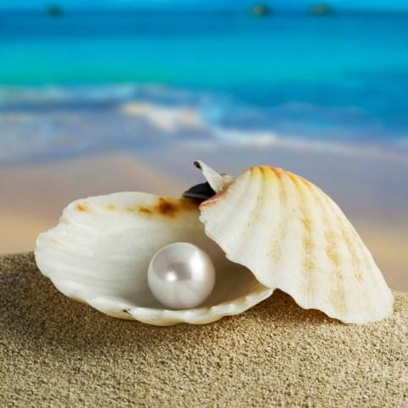
СКАРБНИЦЯ ДУХОВНОЇ МУДРОСТІ
НА СТОРІНКАХ ЛІТЕРАТУРНИХ ТВОРІВ
Якщо хочеш змінити світ, спочатку
навчитися тихо закривати двері.

Slide 5
СЛІВ
МОЗАЇКА ЗІ СЛІВ
РУКАМИ ДИВА СВОЇМИ ТВОРІТЬ
ТВОРІТЬ ДИВА СВОЇМИ РУКАМИ
НАЙКРАЩА СЕРЦЕ ОКРАСА ДОБРЕ –
ДОБРЕ СЕРЦЕ – НАЙКРАЩА ОКРАСА.

Slide 6
РЕЦЕПТ ДОБРА
Найбільша мудрість полягає у тому,
щоб відрізнити добро від зла…
ДОБРО
КОЛІР
БІЛИЙ
СМАК
ТІСТЕЧКА
ЗВУК
ЗВУК СТРУМКА
БЛАКИТНИЙ
ЦУКЕРКИ
ДРІБНІ ДЗВІНОЧКИ

Slide 7
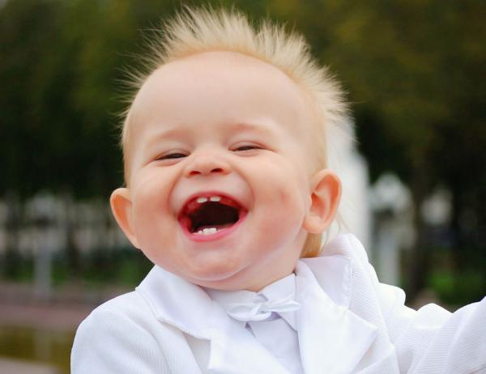
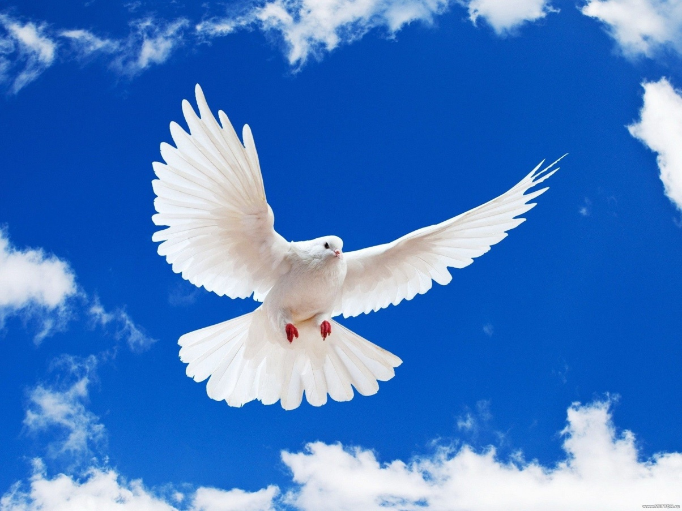
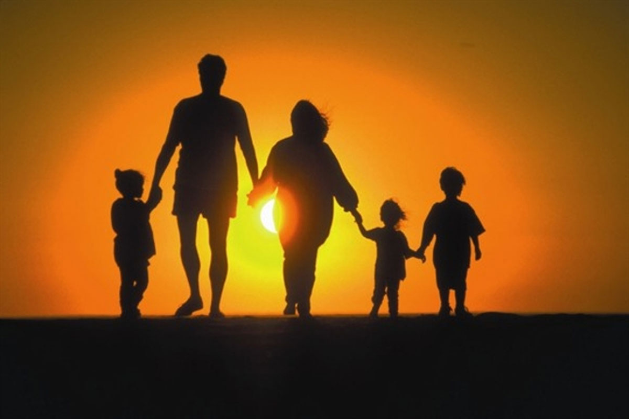
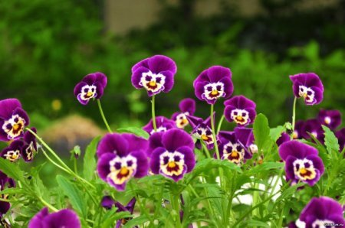
ДОВКОЛА НАС
ДОБРО
МИР СПОКІЙ
СМІХ ЩАСТЯ РАДІСТЬ УСПІХ
ДІМ СІМ*Я
ПРИРОДА КРАСА ЖИТТЯ
ЛЮБОВ ДОБРОТА

Slide 8
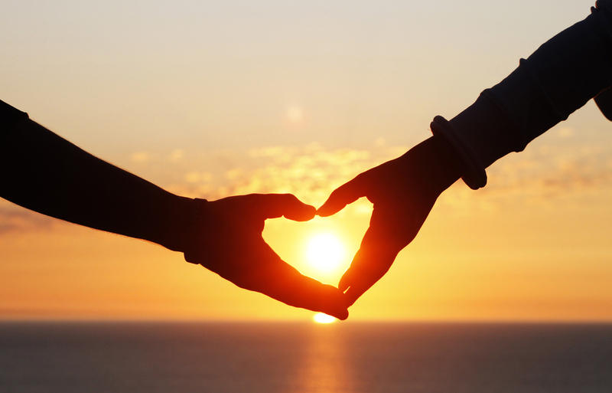
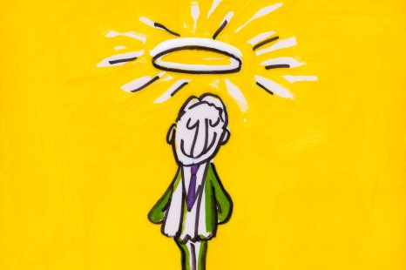
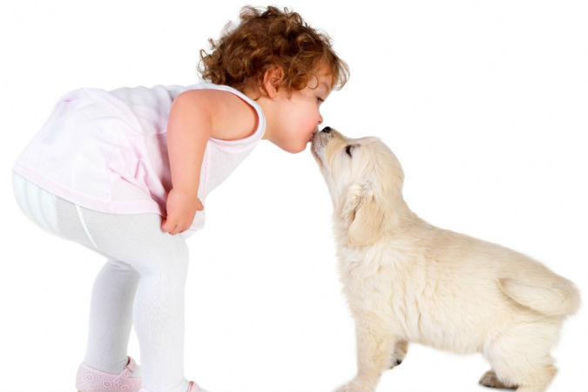
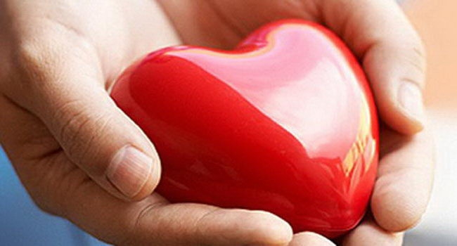
У НАШОМУ СЕРЦІ
ЛЮБОВ
ЧЕСНІСТЬ
МИЛОСЕРДЯ СПІВЧУТТЯ САМОПОЖЕРТВА
ДОБРОЗИЧЛИВІСТЬ

Slide 9
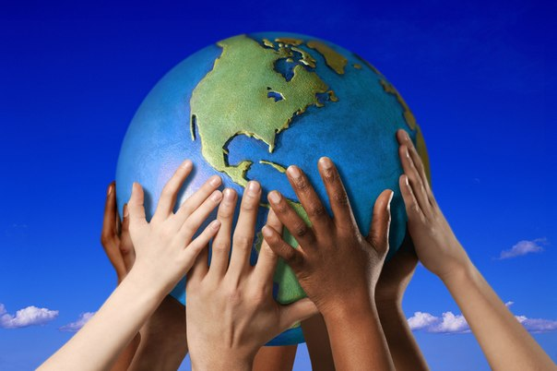
ДОБРО
ЖИТТЯ
ПРИРОДА
ЩАСТЯ
УСПІХ
ЗАТИШОК
МИР
КРАСА
ДОПОМОГА
ЗЛАГОДА
ЛЮБОВ
МИЛОСЕРДЯ
СПІВЧУТТЯ
ДОБРОЗИЧЛИВІСТЬ
САМОПОЖЕРТВА ЧЕСНІСТЬ
ГЕРОЇЗМ
ЩИРІСТЬ
ГУМАНІЗМ

Slide 10
ГЕРОЙ | РИСИ ХАРАКТЕРУ | ВЧИНОК
БЕРМАН | Співчутливість, самопожертва | Намалював листок плюща – повернув Джонсі бажання жити
ГРЕЙ
ДЕВІ
ДЕЛЛА і ДЖІМ
ГАЙАВАТА
ШЕРЛОК ХОЛМС
ДЖОРДЖ ПЛЕЙТЕН

Slide 11
ГЕРОЙ | РИСИ ХАРАКТЕРУ | ВЧИНОК
БЕРМАН | Співчутливість, самопожертва | Намалював листок плюща – повернув Джонсі бажання жити
ГРЕЙ | Любов, чесність, бажання творити добро | Реалізував мрію Асоль
ДЕВІ | Відповідальність, кмітливість | Врятував батька
ДЕЛЛА і ДЖІМ | Любов, щирість, жертовність | Подарували радість одне одному
ГАЙАВАТА | Миролюбність, розсудливість | Забезпечив мир
ШЕРЛОК ХОЛМС | Справедливість, уважність | Протистоїть злочинцям
ДЖОРДЖ ПЛЕЙТЕН | Допитливість, жага знань | Читав книги. Такі, як він, змінюють світ.

Slide 12
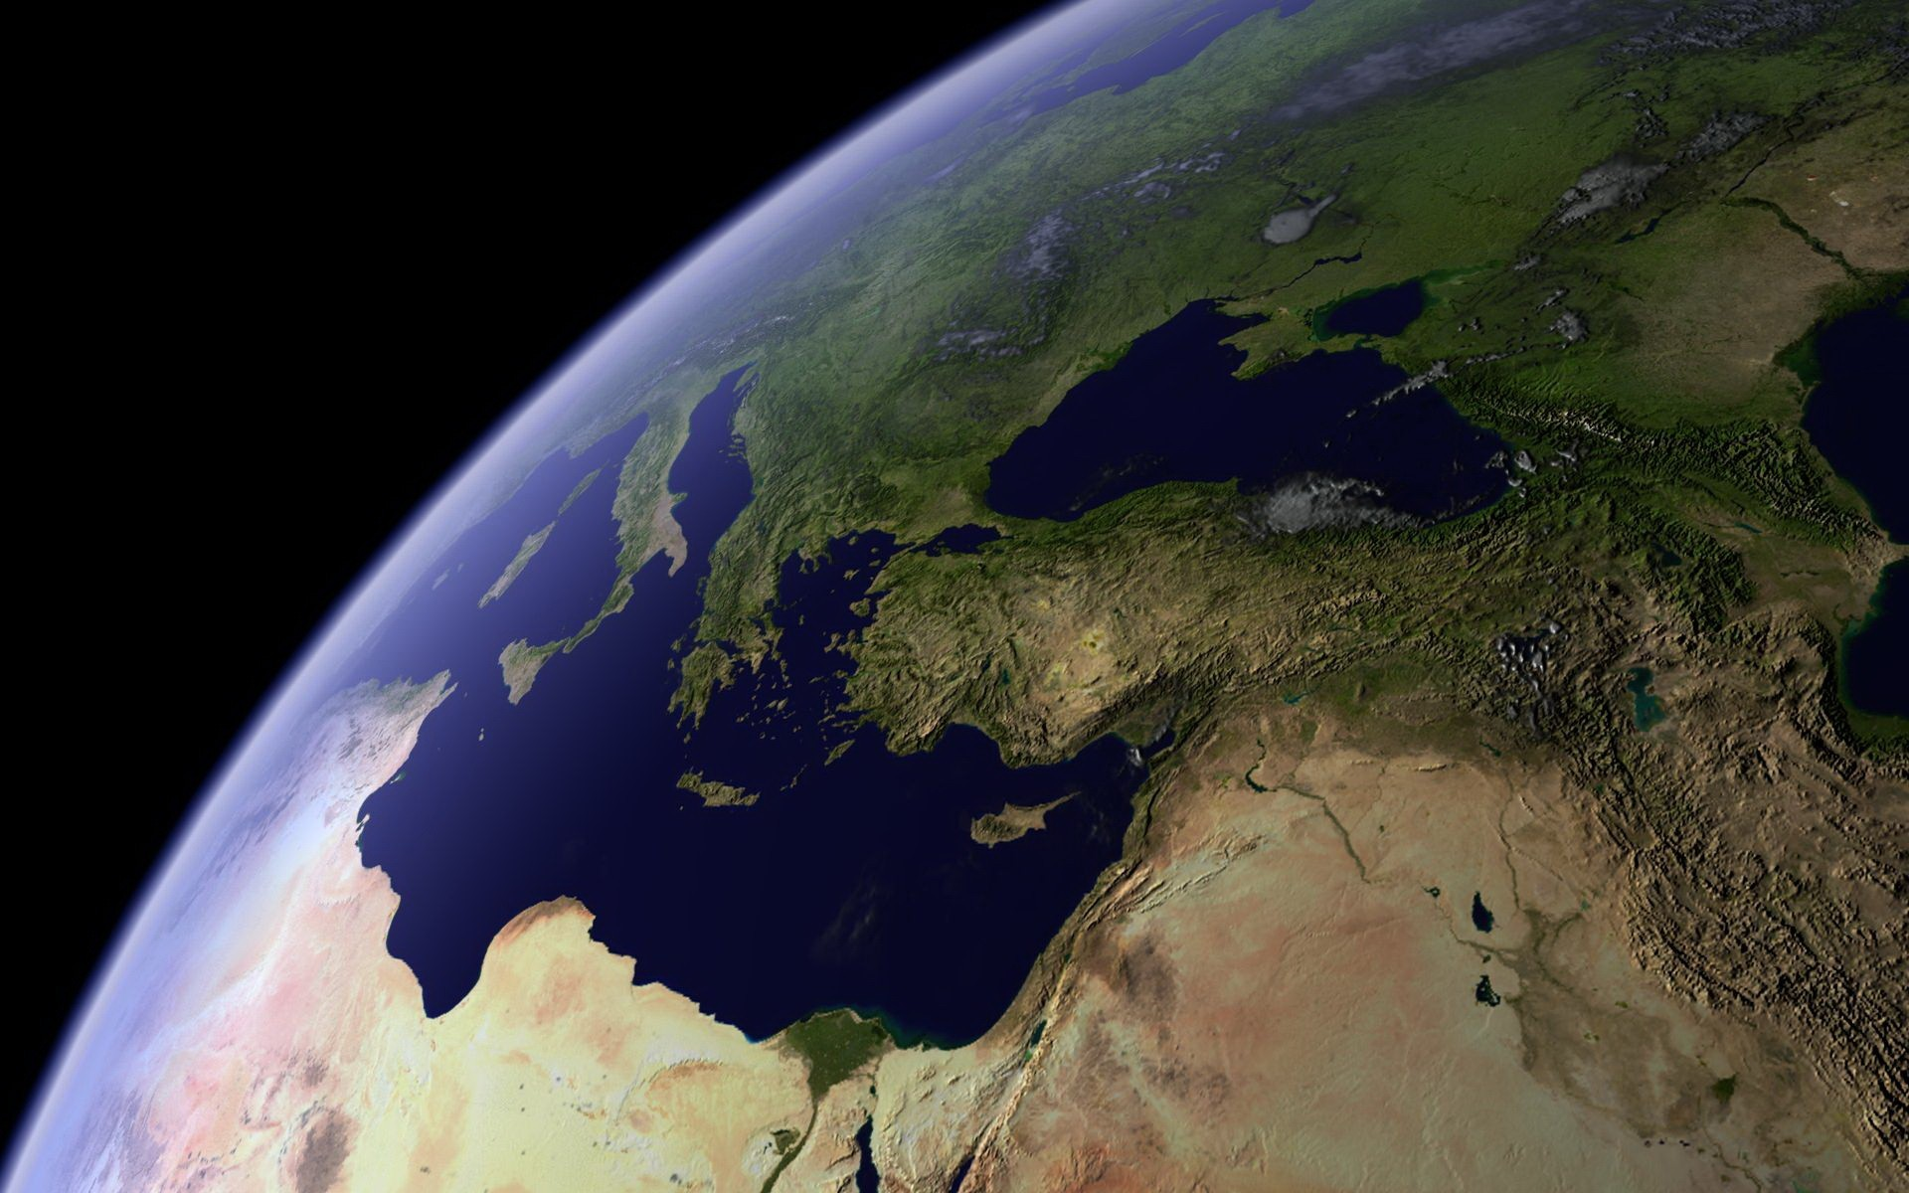
ГЕРОЇ, ЩО ЗМІНИЛИ СВІТ ДОВКОЛА СЕБЕ.

Slide 13
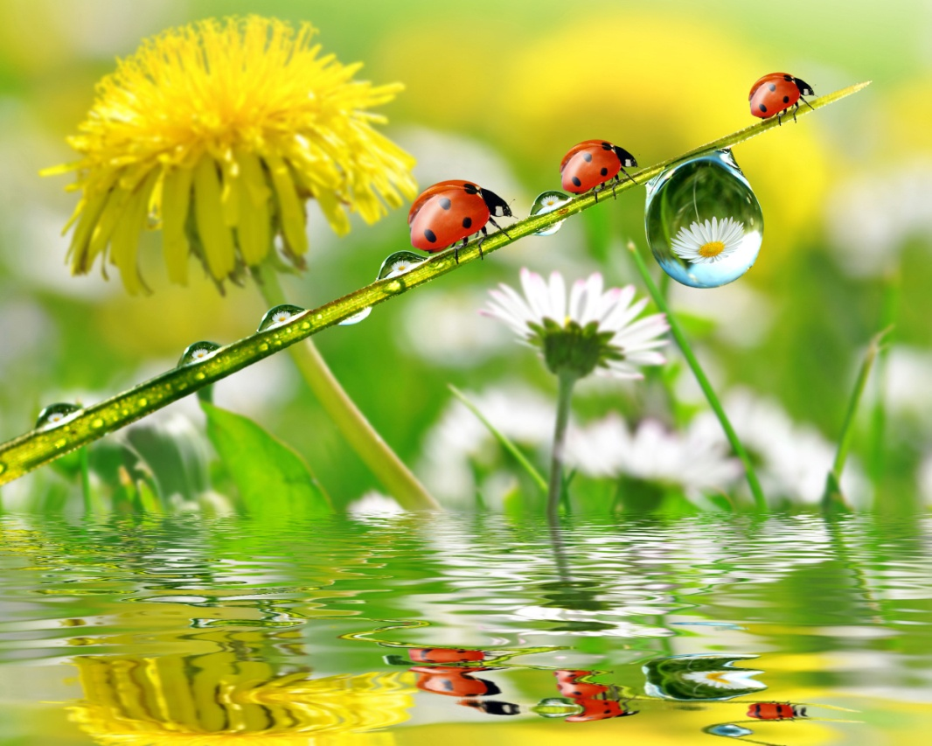
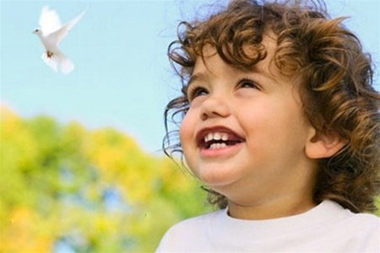
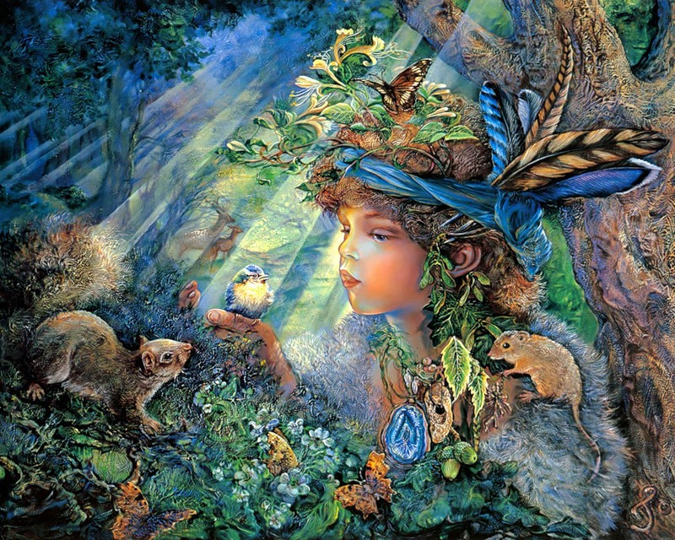
ТВІЙ ІДЕАЛЬНИЙ СВІТ. ЯКИЙ ВІН?

Slide 14
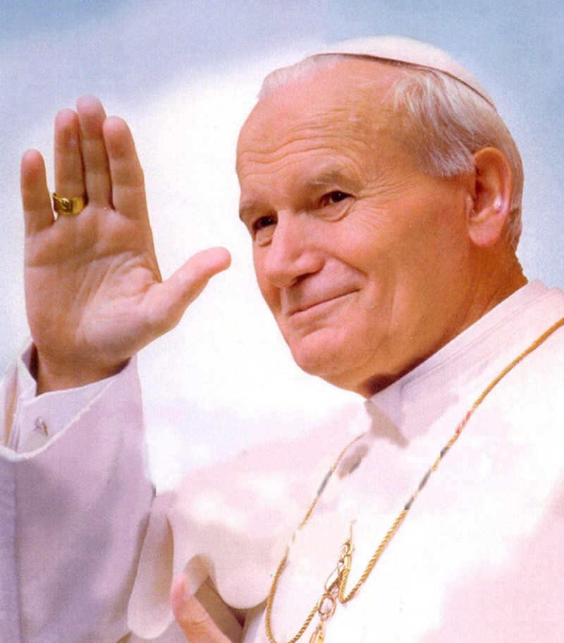
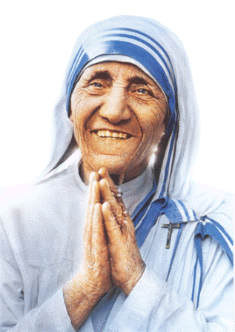
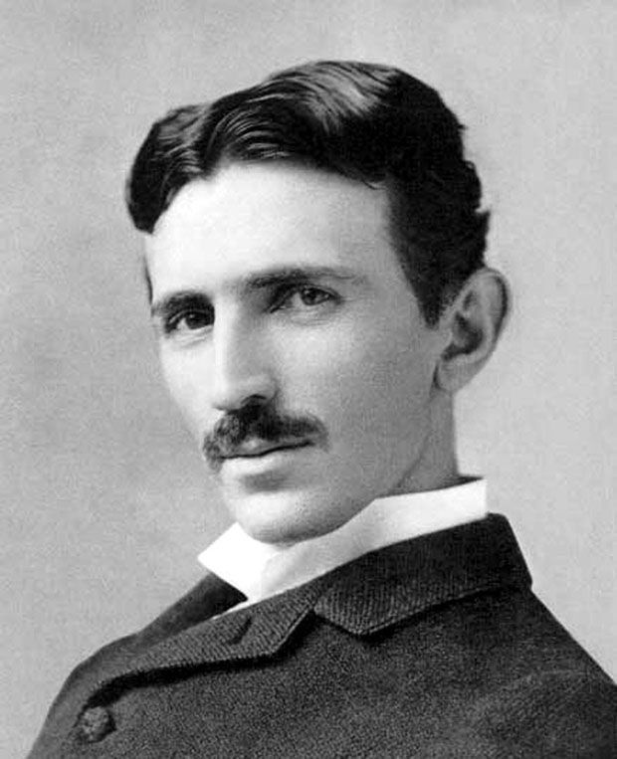
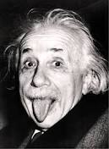
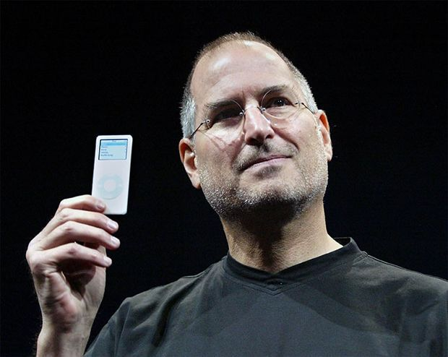
ЧИ МОЖЛИВО ЗМІНИТИ РЕАЛІЇ ЗВИЧАЙНИМ ЛЮДЯМ?

Slide 15
Якщо хочеш змінити світ, спочатку навчитися тихо закривати двері.

Slide 16
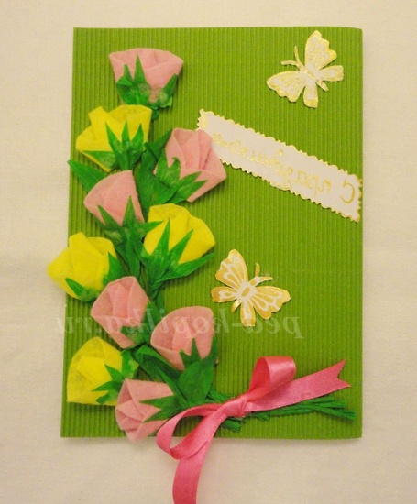
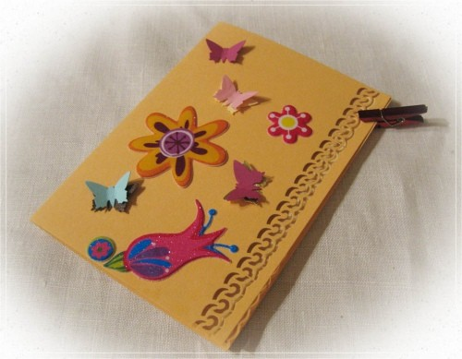
ПІДСУМКИ:
СТВОРИТИ ЛИСТІВКУ:
1. Намалювати позитивний образ
2. ЗАВДАННЯ “ДЕСЯТЬ “Я””
Я ….
Я….
Я….
Я….
Я….
3. НАПИСАТИ СЕНКАН “ДОБРО”

Slide 17
РАДІЙ ЦЬОМУ ДНЮ, БО ВІН НІКОЛИ НЕ ПОВТОРИТЬСЯ

Slide 18
ВСЕ ПОЧИНАЄТЬСЯ З БАЖАННЯ ТВОРИТИ ДОБРО

Slide 19
ТВОРІТЬ ДОБРО, МИСЛІТЬ
ПОЗИТИВНО, ОТРИМУЙТЕ
ЗАДОВОЛЕННЯ І ВІД СВОЄЇ
РОБОТИ,І ВІД КОЖНОГО
ПРОЖИТОГО ДНЯ!!!

